Slide 1

系統分析-第二組
Bone's text sentiment analysis
指導老師：黃文偵 老師
組員：C107118109 蕭育州
C107118114 江昶輝
C107118116 鄭世文
C107118125 劉育誠
C107118140 鄭興盛

Slide 2
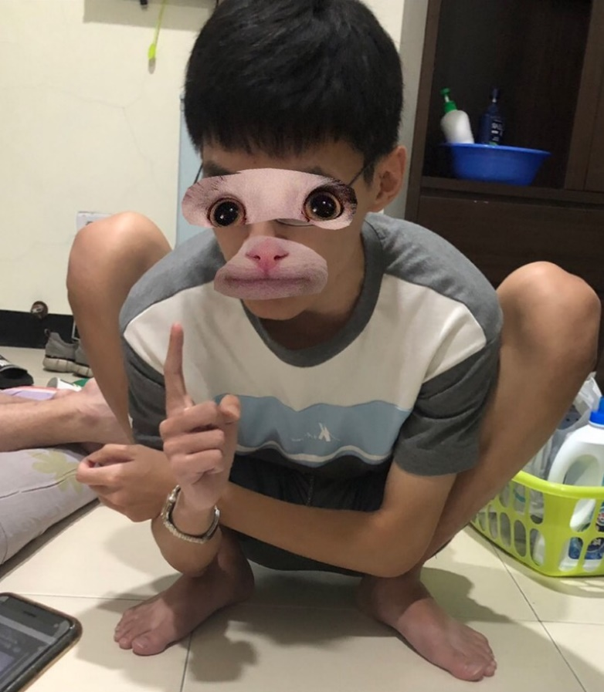
專題內容
專題摘要：
我們主要做的是一套情感分析系統，目前的聊天軟體會有一項問題。當你以線上文字的方式與他人進行討論時，你並不會知道對方目前現在的情緒為何，倘若對方說出來的話是開心地說出，但是你卻認為對方的口氣相當差，那其將會造成雙方的誤會。為了解決其問題，本系統將會以輔助的方式，告訴對方文字所呈現的情緒為何
舉例： Bone是一名資安達人、初代骨影，建立了背骨忍者村，同時也是這個超猛的系統測試者1號。Bone的名言是「不要把我當白痴」，那是因為，曾經有無數的方式進入他的電腦，但是bone達人卻能一一查出，所以他認爲我們都當他是白癡。👊 同時，我們的系統會透過Bone平時的發言模式，來判斷「不要把我當白癡」這句話的意思、口氣、情緒...等發表當下的狀態，像是他可能只是說好玩的，抑或是很認真的說這句話。

Slide 3

需求分析
需求分析：
用戶可以藉由這個軟體判斷對話者的文字情緒
可以分析自己的文字情緒
對方可以知道你想表達的情緒
可以保存你對話所表達的情緒

Slide 4
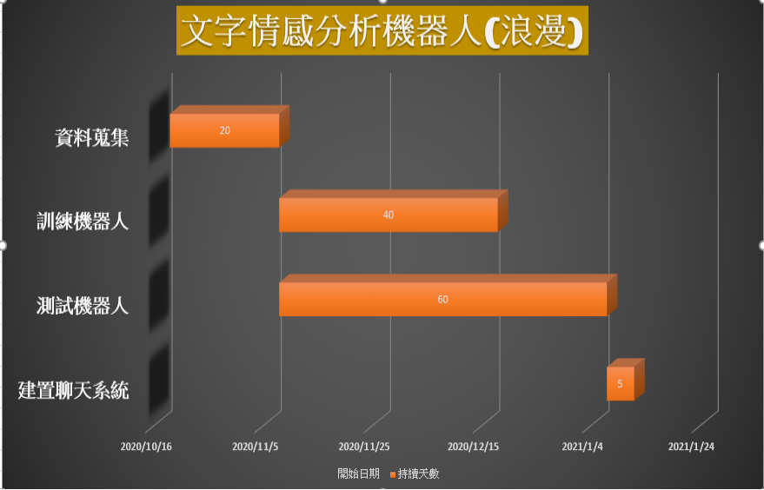
甘特圖

Slide 5
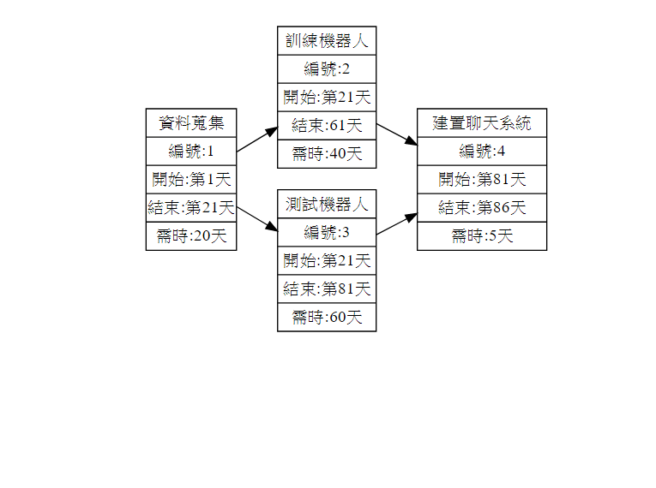
PERT-計畫評核術
關鍵路徑:1>3>4

Slide 6
功能需求
接收訊息
解讀情緒後回覆的訊息
判斷訊息情緒

Slide 7
非功能需求
可靠度(reliability) 需要在判斷情緒上有很高的準確度
反應時間(response time)
能夠及時回覆用戶訊息，陪用戶聊天
效能(performance)
能夠判斷很大量的文字訊息

Slide 8
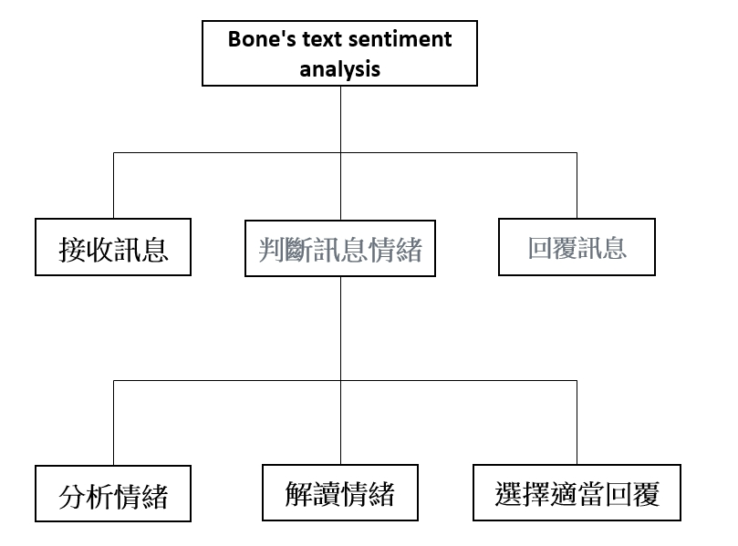
FDD圖-功能分解圖

Slide 9
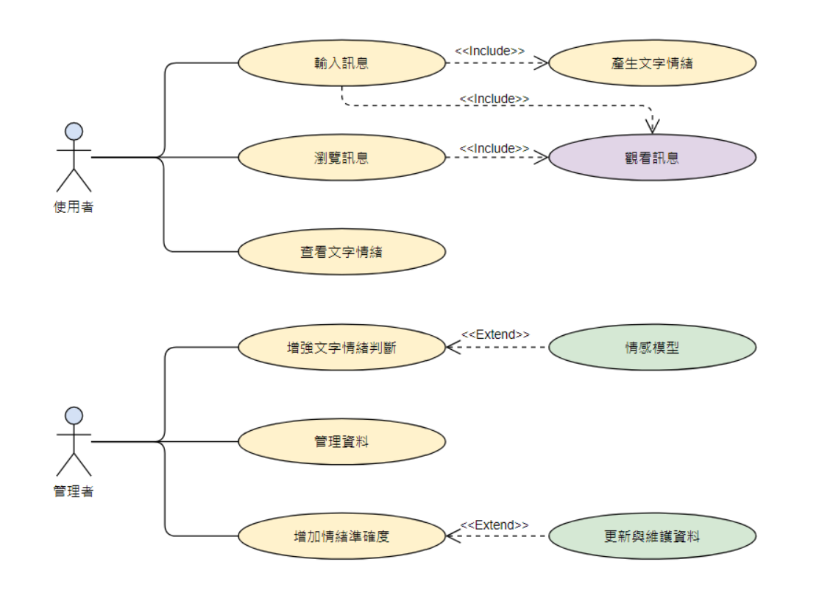
使用案例圖

Slide 10
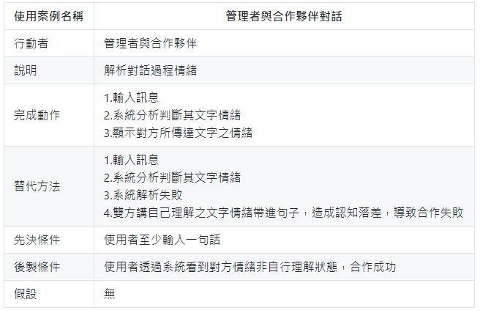
使用案例說明

Slide 11
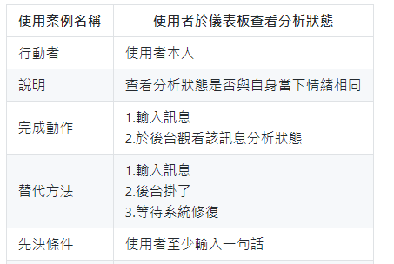
使用案例說明

Slide 12
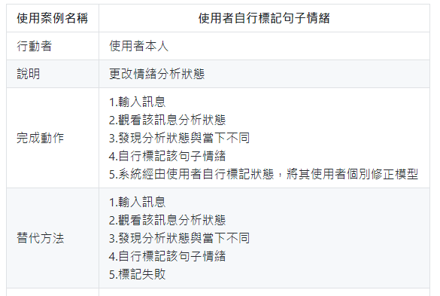
使用案例說明

Slide 13
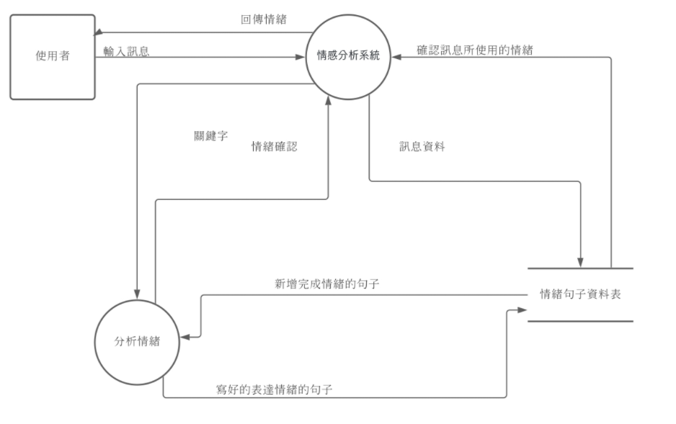
DFD-系統環境圖

Slide 14
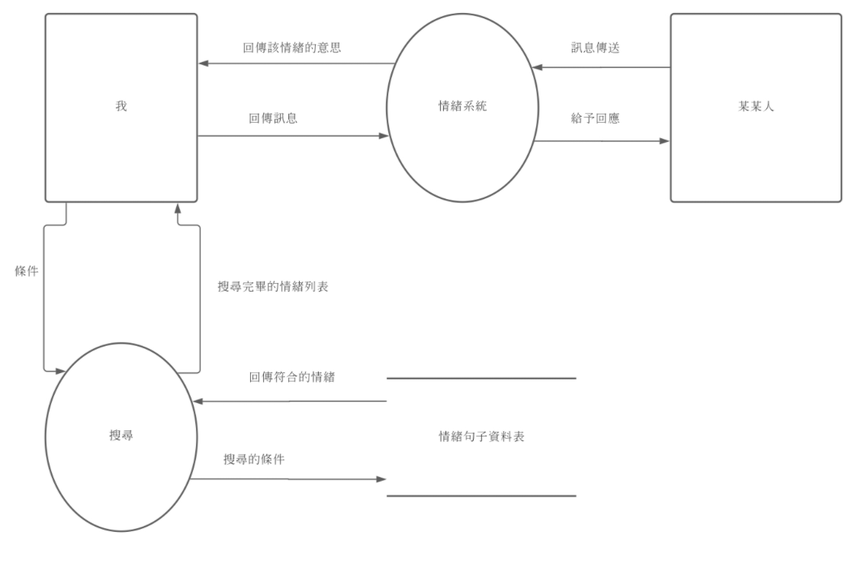
DFD-系統環境圖-圖0

Slide 15
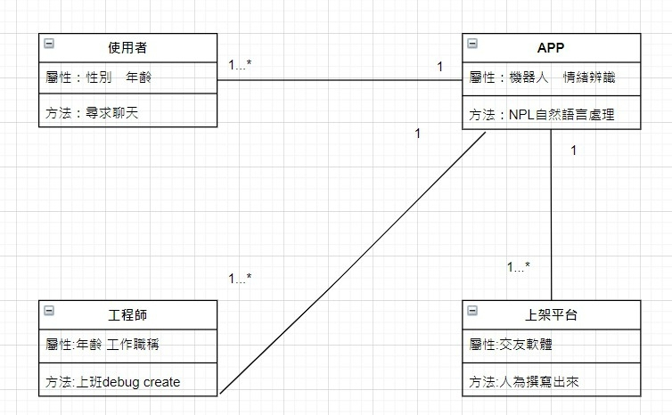
UML-統一塑模語言

Slide 16
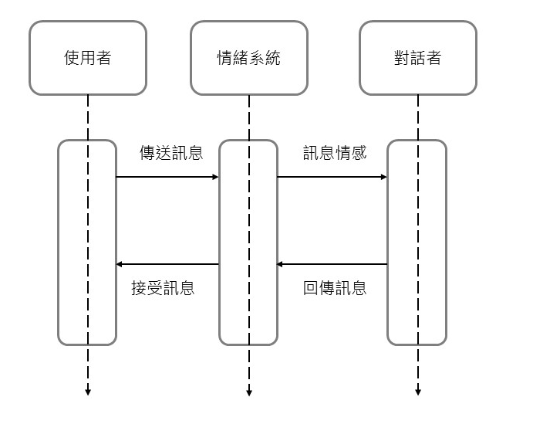
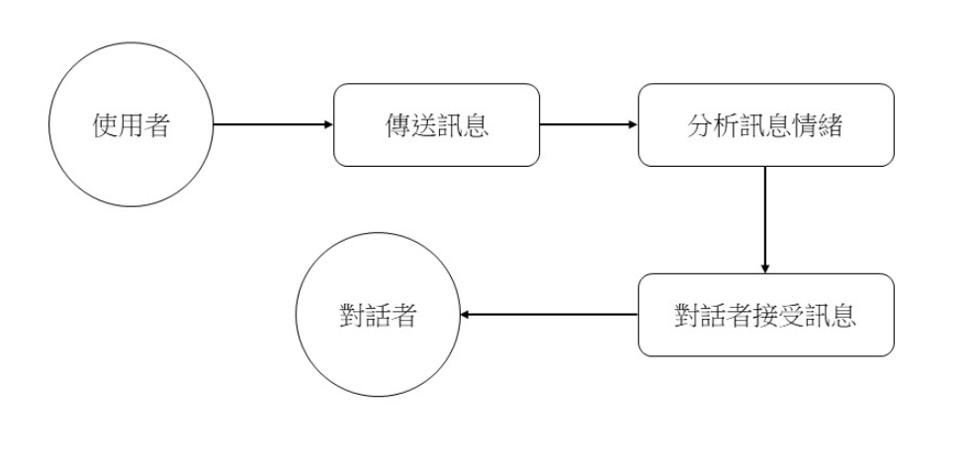
循環圖與活動圖-1

Slide 17
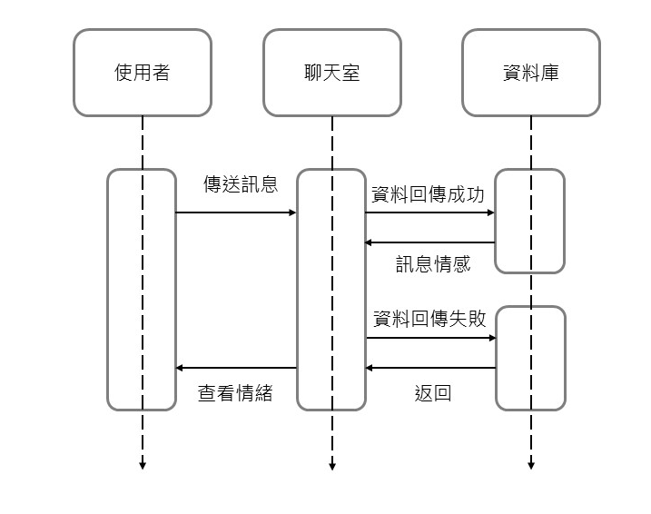
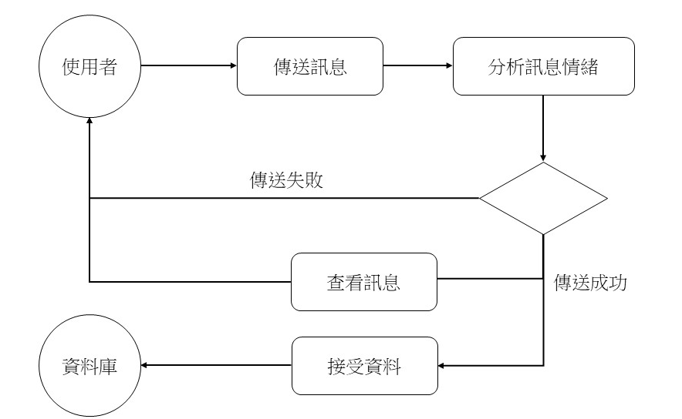
循環圖與活動圖-2

Slide 18
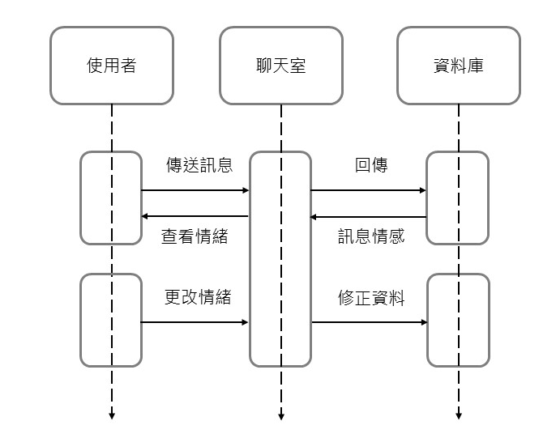
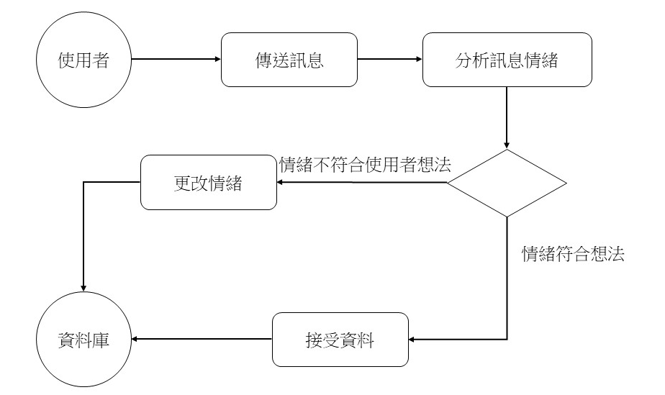
循環圖與活動圖-3

Slide 19
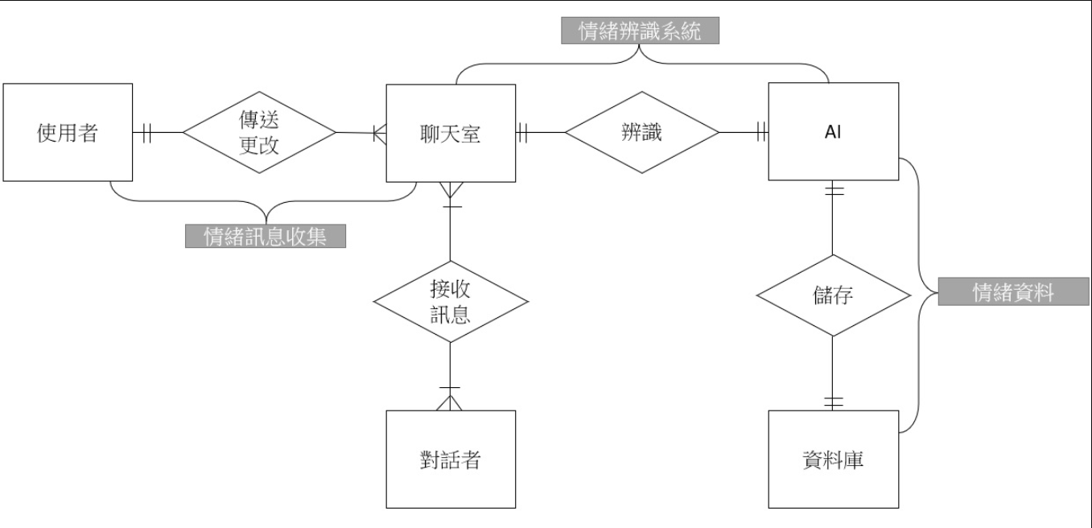
ERD-實體關係圖

Slide 20
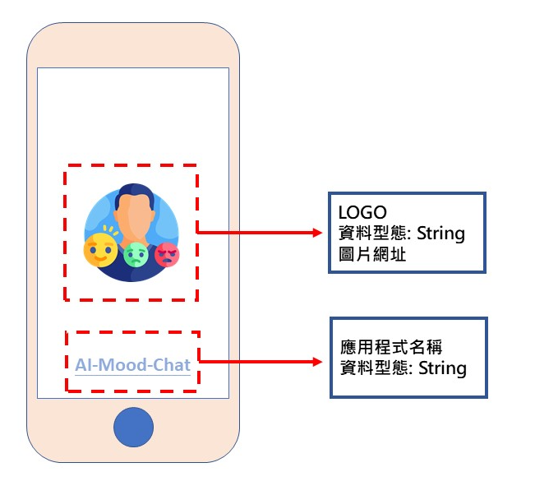
分鏡圖

Slide 21
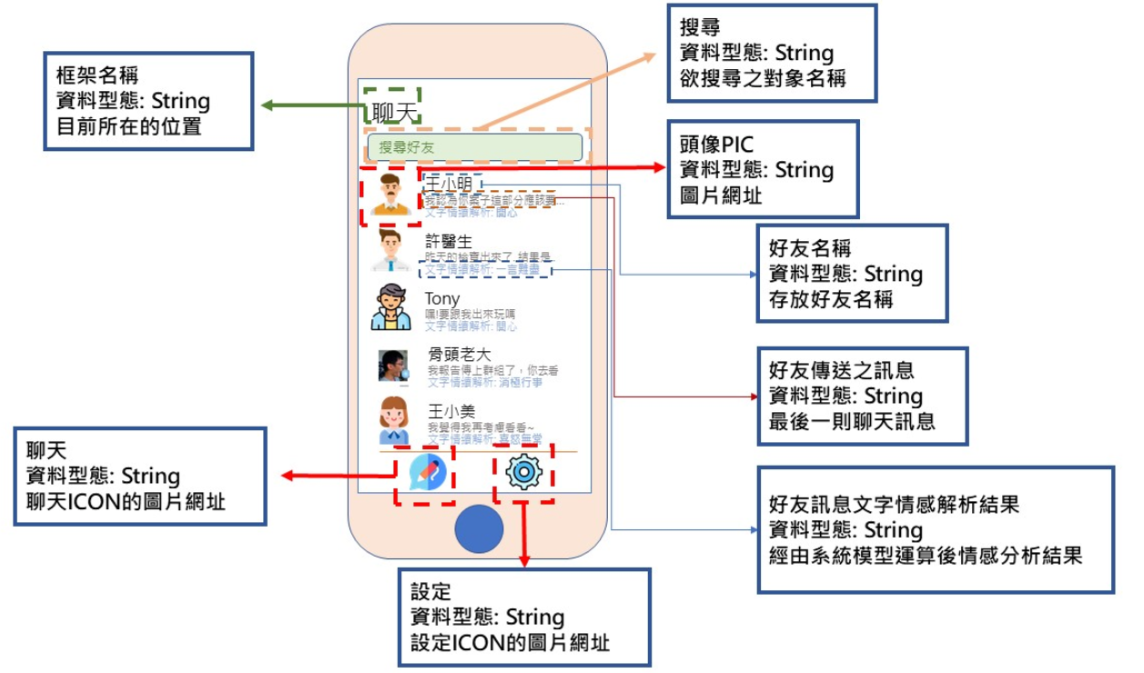
分鏡圖

Slide 22
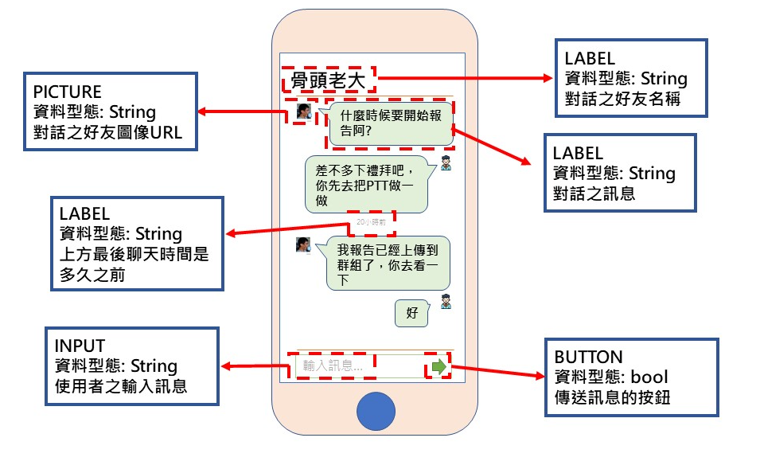
分鏡圖

Slide 23
沒有使用本系統的使用情境模擬（一）
與同事對話

Slide 24




沒有使用本系統的使用情境模擬（一）
與同事對話
同事小美
嘿！明天的專案你弄玩了嗎？
輸入訊息…

Slide 25

沒有使用本系統的使用情境模擬（一）
與同事對話
同事小美
嘿！明天的專案你弄玩了嗎？
還沒，有部分的程式碼出了問題。
輸入訊息…

Slide 26
沒有使用本系統的使用情境模擬（一）
與同事對話
同事小美
嘿！明天的專案你弄玩了嗎？
還沒，有部分的程式碼出了問題。
這改這裡就好了啊
輸入訊息…

Slide 27

沒有使用本系統的使用情境模擬（一）
與同事對話
同事小美
嘿！明天的專案你弄玩了嗎？
還沒，有部分的程式碼出了問題。
這改這裡就好了啊
這不好改阿
輸入訊息…

Slide 28

沒有使用本系統的使用情境模擬（一）
與同事對話
同事小美
嘿！明天的專案你弄玩了嗎？
還沒，有部分的程式碼出了問題。
這改這裡就好了啊
這不好改阿
不會吧，這樣再這樣就好了啊
輸入訊息…

Slide 29

沒有使用本系統的使用情境模擬（一）
與同事對話
同事小美
嘿！明天的專案你弄玩了嗎？
還沒，有部分的程式碼出了問題。
這改這裡就好了啊
這不好改阿
不會吧，這樣再這樣就好了啊
你自己去改啦
輸入訊息…

Slide 30

沒有使用本系統的使用情境模擬（一）
與同事對話
同事小美
嘿！明天的專案你弄玩了嗎？
還沒，有部分的程式碼出了問題。
這改這裡就好了啊
這不好改阿
不會吧，這樣再這樣就好了啊
你自己去改啦
輸入訊息…

Slide 31



沒有使用本系統的使用情境模擬（一）
與同事對話
不清楚對方確切的心情
同事小美
嘿！明天的專案你弄玩了嗎？
還沒，有部分的程式碼出了問題。
想討論，但，表達卻很差
這改這裡就好了啊
這不好改阿
不會吧，這樣再這樣就好了啊
你自己去改啦
輸入訊息…
最後，造成無法挽回的誤會

Slide 32
沒有使用本系統的使用情境模擬（二）
與曖昧的對象

Slide 33



沒有使用本系統的使用情境模擬（二）
與單戀的對象
朋友小花
嘿！今天要去看電影嗎？
輸入訊息…

Slide 34


沒有使用本系統的使用情境模擬（二）
與單戀的對象
朋友小花
嘿！今天要去看電影嗎？
哈哈 不要
😂😂😂
輸入訊息…

Slide 35
沒有使用本系統的使用情境模擬（二）
與單戀的對象
朋友小花
嘿！今天要去看電影嗎？
哈哈 不要
😂😂😂
我們再找個時間出去！
輸入訊息…

Slide 36
沒有使用本系統的使用情境模擬（二）
與單戀的對象
朋友小花
嘿！今天要去看電影嗎？
哈哈 不要
😂😂😂
我們再找個時間出去！
有空再說😂
輸入訊息…

Slide 37

沒有使用本系統的使用情境模擬（二）
與單戀的對象
朋友小花
嘿！今天要去看電影嗎？
哈哈 不要
😂😂😂
我們再找個時間出去！
有空再說😂
那等你有空再出去
😊
輸入訊息…

Slide 38
沒有使用本系統的使用情境模擬（二）
與單戀的對象
朋友小花
嘿！今天要去看電影嗎？
哈哈 不要
😂😂😂
我們再找個時間出去！
有空再說😂
那等你有空再出去
😊
好啊哈哈
輸入訊息…

Slide 39
沒有使用本系統的使用情境模擬（二）
與單戀的對象
朋友小花
嘿！今天要去看電影嗎？
哈哈 不要
😂😂😂
我們再找個時間出去！
有空再說😂
那等你有空再出去
😊
好啊哈哈
輸入訊息…

Slide 40

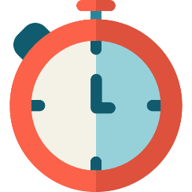

沒有使用本系統的使用情境模擬（二）
與單戀的對象
自認對方對你有意思
朋友小花
嘿！今天要去看電影嗎？
哈哈 不要
😂😂😂
將時間白白浪費
我們再找個時間出去！
有空再說😂
那等你有空再出去
😊
好啊哈哈
輸入訊息…
最後，以悲劇收場

Slide 41
那？
用我們的系統呢？

Slide 42


得知對方文字情感
同事小美
嘿！明天的專案你弄玩了嗎？
辨識時間: 2020/12/27
還沒，有部分的程式碼出了問題。
辨識結果
生氣！
得知情緒，輔助你的表達
這改這裡就好了啊
辨識準確度
95%，60000筆資料
這不好改阿
這不好改阿
也是，這部分真的很麻煩，那我們在討論看看
好啊～
輸入訊息…
最後，免除誤會的發生

Slide 43


清楚對方的意思
朋友小花
嘿！今天要去看電影嗎？
哈哈 不要
😂😂😂
哈哈 不要
😂😂😂
辨識時間: 2020/12/27
辨識結果
敷衍
適時明白，免除陷更深
好吧～
辨識準確度
95%，60000筆資料
輸入訊息…
因程式輔助，選擇放手
讓彼此都過得更好

Slide 44
工 作 分 配
鄭興盛 -> 報告與作圖
劉育誠-> 報告與文書
鄭世文-> 軟體建構與構想
江昶輝-> 書面與作圖
蕭育州-> 提出想法與作圖

Slide 45
THANKS
感謝您的聆聽

